Slide 1
一、光电效应实验
光电效应引起的现象是赫兹在1887年发现的。
（1）实验装置
光电效应：光照射某些金属时，能从表面释
放出电子的效应。
A
V
光电效应中产生的电子称为
“光电子”。光电子在电场加速下
向阳极运动，就形成光电流。

Slide 2
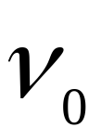
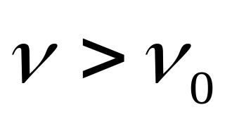
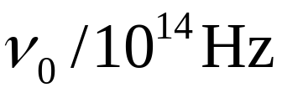
（2）实验规律
截止（红限）频率
仅当 才发生光电效应， 叫截止频率。
截止频率与材料有关与光强无关 。
几种纯金属的截止频率
金属
铯 钠 锌 铱 铂
截止频率
4.545
5.50
8.065
19.29
11.53

Slide 3
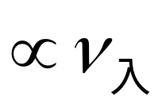
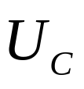



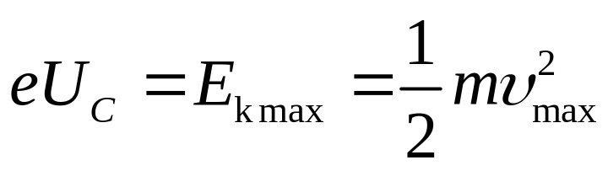

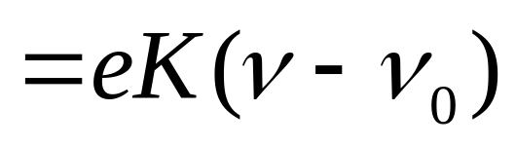
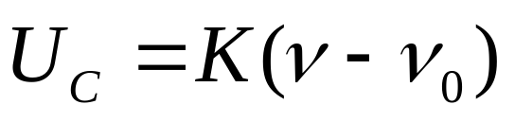

光电子的最大初动能
而与入射光光强无关
截止电压
截止电压 与入射光频率具有线性关系。

Slide 4
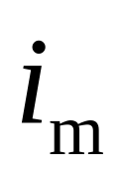

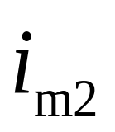

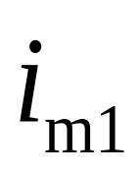

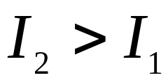
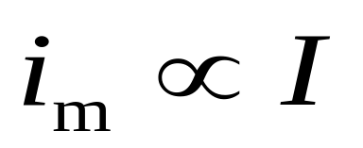
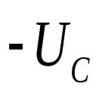


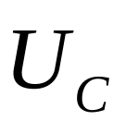
瞬时性（10⁻⁹s）
当光照射到金属表面上时，几乎立即就有光电子逸出。
电流饱和值
加速电压增大时光电流增大，当加速电压增大到一定量值时，光电流达到饱和值。
（光强）
截止电压 与光强无关。

Slide 5
（3）经典理论遇到的困难
红限问题
按经典理论,无论何种频率的入射光,只要其强度
足够大，就能使电子具有足够的能量逸出金属，与实
验结果不符。
瞬时性问题
按经典理论，电子逸出金属所需的能量，需要有
一定的时间来积累，一直积累到足以使电子逸出金属
表面为止，与实验结果不符。

Slide 6
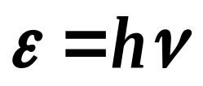
二、爱因斯坦的光子理论
当普朗克还在寻找他的能量子的经典理论的
根源时，
爱因斯坦却大大发展了能量子的概念。
普朗克假定只涉及发射或吸收,未涉及辐射在空间的传播。
（1）爱因斯坦光量子假设（1905）：
电磁辐射由以光速c 运动的局限于空间某一
小范围的光的能量子单元 — 光子所组成，
光子能量：
光子具有 “整体性”
光的发射、传播和吸收都是量子化的。

Slide 7

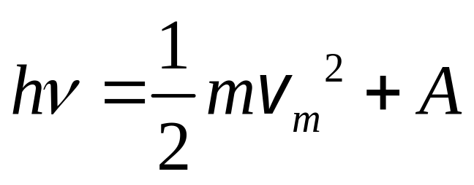

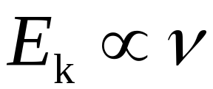
一束光就是以速率 c 运动的一束光子流。
光强：
N：光子数通量
（2） 光子理论对光电效的解释实验
一个光子将全部能量交给一个电子，电子克服金属对它的束缚，从金属中逸出。
逸出功与材料有关
爱因斯坦方程：
对同一种金属， 一定， ，与光强无关

Slide 8
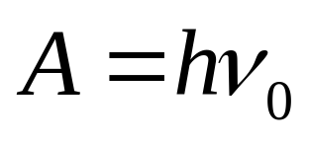
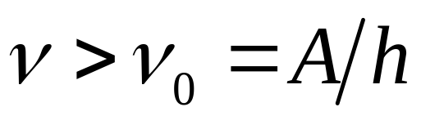
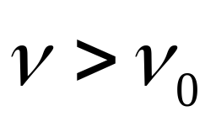

爱因斯坦方程：
逸出功
产生光电效应条件：
（截止频率）
光强越大，光子数目越多，即单位时间内产生光电
子数目越多，光电流越大（ 时）。
光子射至金属表面，一个光子携带的能量 将一
次性被一个电子吸收，若 ，电子立即逸出，
无需时间积累（瞬时性）。

Slide 9
光量子假设解释了光电效应的全部实验规律！
但是光量子理论在当时并未被物理学界接受，
普朗克在推荐爱因斯坦为柏林科学院院士时说：
“ 光量子假设可能是走得太远了。”

Slide 10
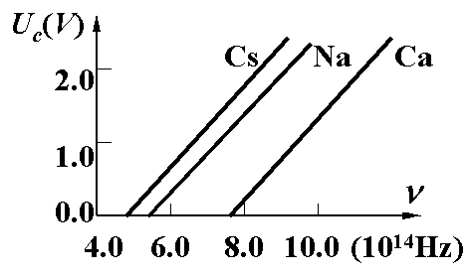
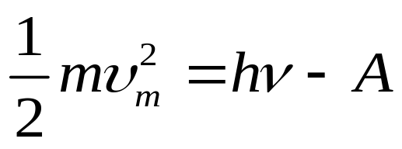
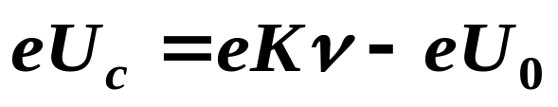

1916年密立根（R.A.Milikan）做了精确的光电效应
实验，
定出h = 6.56×10⁻³⁴J.s。
利用U_{c}—ν 的直线斜率K，
这和当时用其他方法定出的h符合得很好。
从而进一步
证实了爱因斯坦的光子理论。
尽管如此，密立根还是
认为光子理论是完全站不住脚的。
可见，一个新思想要
被人们接受是相当困难的。

Slide 11
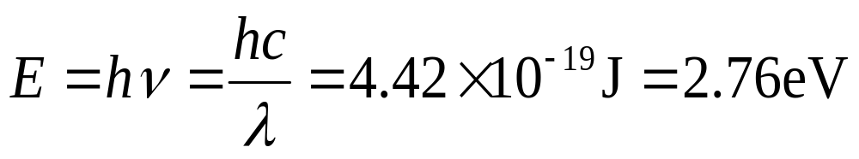
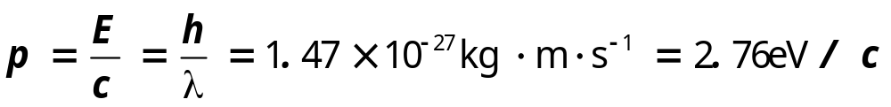
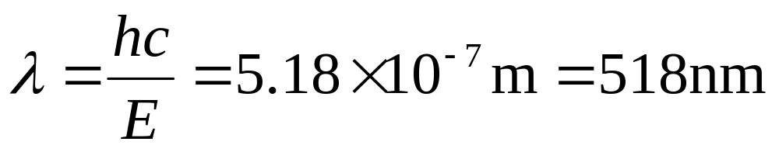
例1 ： 波长为450nm的单色光射到纯钠的表面上，
求：（1）这种光的光子能量和动量；
（2）光电子逸出钠表面时的动能(纳的逸出功是
2.28eV）；
（3）若光子的能量为2.40eV，其波长为多少？
解 （1）
（2）
（3）

Slide 12
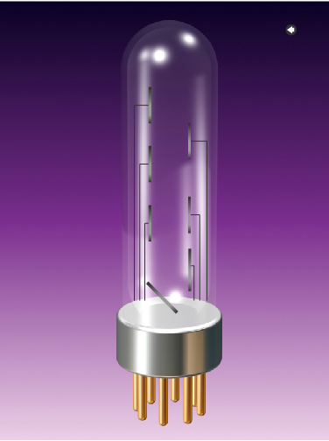
三、光电效应在近代技术中的应用
光控继电器、自动控制、
自动计数、自动报警等。
光控继电器示意图
光
放大器
接控件机构
光电倍增管

Slide 13
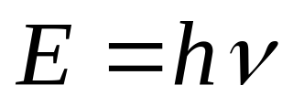
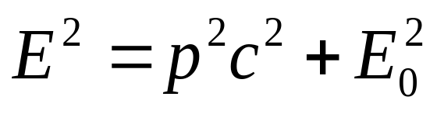
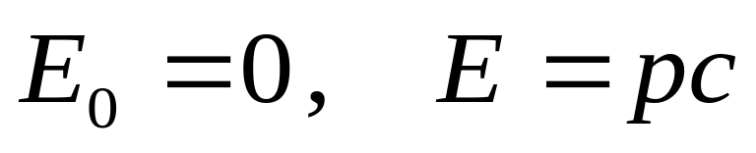
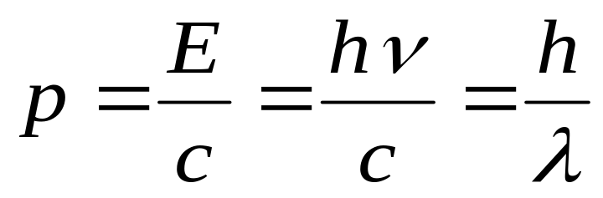

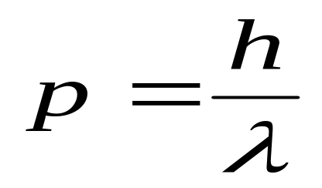
四、光的波粒二象性
（1）波动性： 光的干涉和衍射
（2）粒子性： （光电效应等）
相对论能量和动量关系
光子
描述光的
粒子性
描述光的
波动性

